Slide 1
TRABAJO PRÁCTICO INICIAL E2 LCSW / PP1
Grupo 2

Slide 2
OBJETIVOS

Slide 3
VISUALIZAR
Luego de haber pasado la cuarentena y pandemia que sufrió el país a causa del COVID-19 queremos mostrar el impacto de estas situaciones en la población argentina
OPTIMIZAR
Refinar los datos sobre riesgos de suicidio en Argentina, provincia por provincia para clasificarlas según el potencial riesgo de suicidios de cada una
COLABORAR
Ayudar a la comunidad a crear programas específicos para mejorar aspectos de salud mental y prevención del suicidio en provincias que tengan mayor riesgo

Slide 4
PREPARACIÓN
DE LOS DATOS

Slide 5
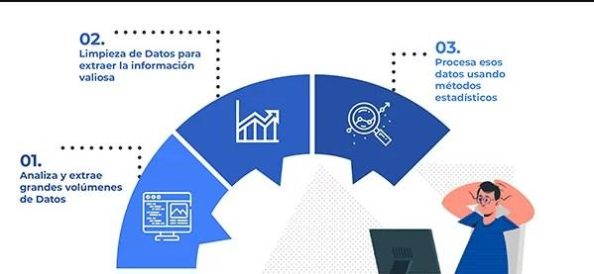
REFINAMIENTO
Procedimos a analizar el dataset, limpiarlo y utilizar las columnas/variables que elegimos para el análisis manual y entrenamiento posterior
DIVISION
Dividimos el dataset 70% para entrenamiento y 30% para el testeo posterior

Slide 6
ENTRENAMIENTO DEL MODELO

Slide 7
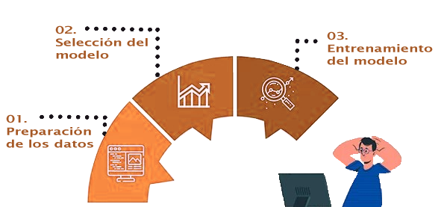
TIPO DE MODELO
En esta etapa entrenaremos un modelo de aprendizaje supervisado, regresión logística. En caso de que los resultados no sean los esperados analizamos usar otro modelo de aprendizaje supervisado como un árbol de decisión.

Slide 8
REGRESIÓN LOGÍSTICA

Slide 9
RESULTADO OBTENIDO
Podemos observar que no obtuvimos los mejores resultados en el entrenamiento y es posible que tengamos que hacer cambios en el dataset, utilizar otro tipo de aprendizaje o mejorar el entrenamiento.

Slide 10
CONCLUSIONES
Pudimos tomar un mejor enfoque sobre la complejidad de crear y entrenar una inteligencia artificial que funcione de manera efectiva, en las próximas entregas intentaremos encontrar el mejor modelo o mejorar el entrenamiento para nuestro caso y así lograr el objetivo que nos propusimos.

Slide 11
GRACIAS!

